Slide 1
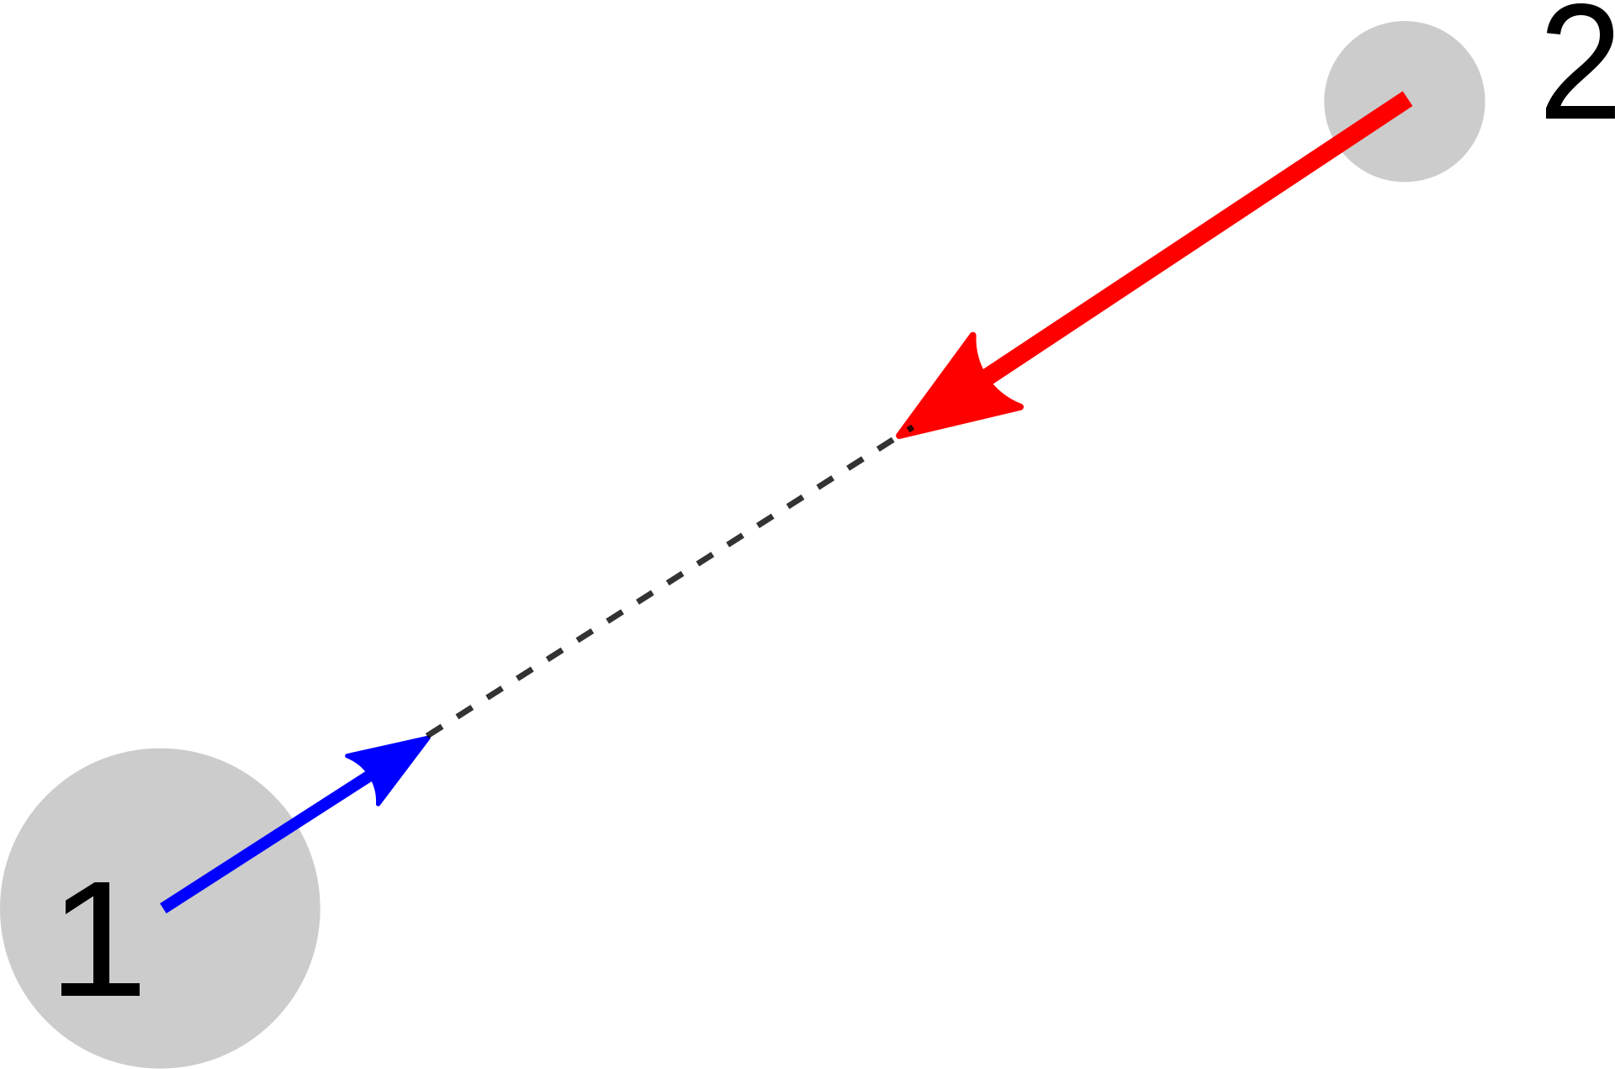
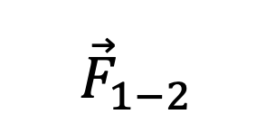
La gravitation
$${\vec{F}}_{1−2}$$

Slide 2
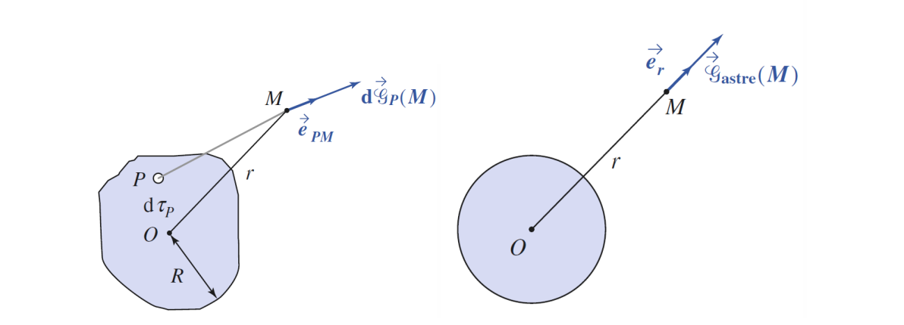
La gravitation

Slide 3
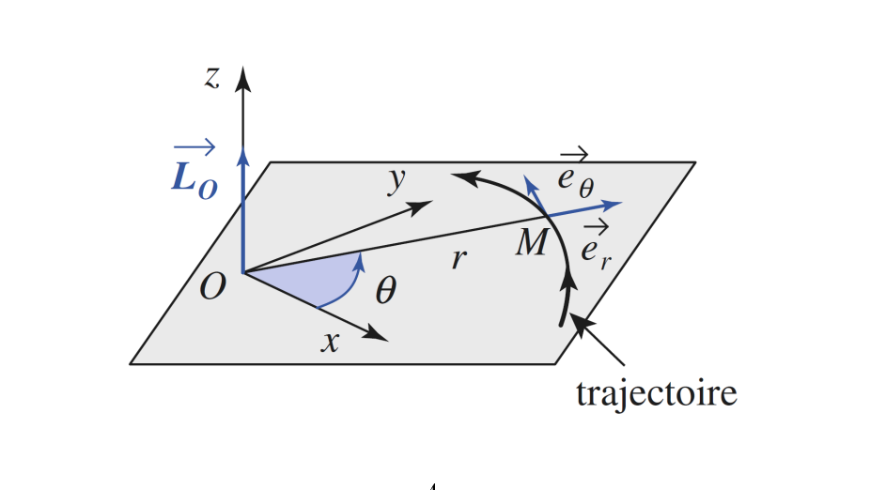
La gravitation
Description du mouvement

Slide 4
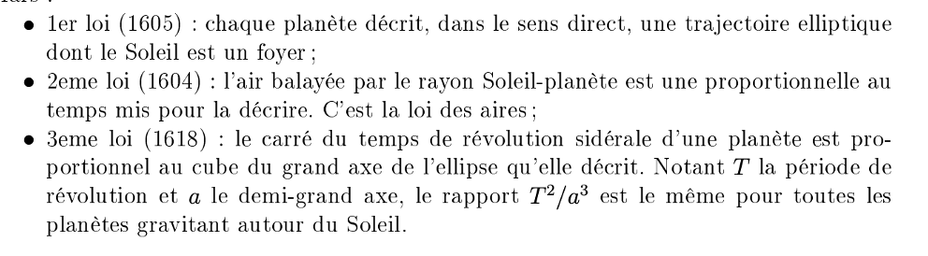
La gravitation
Observations de Kepler

Slide 5
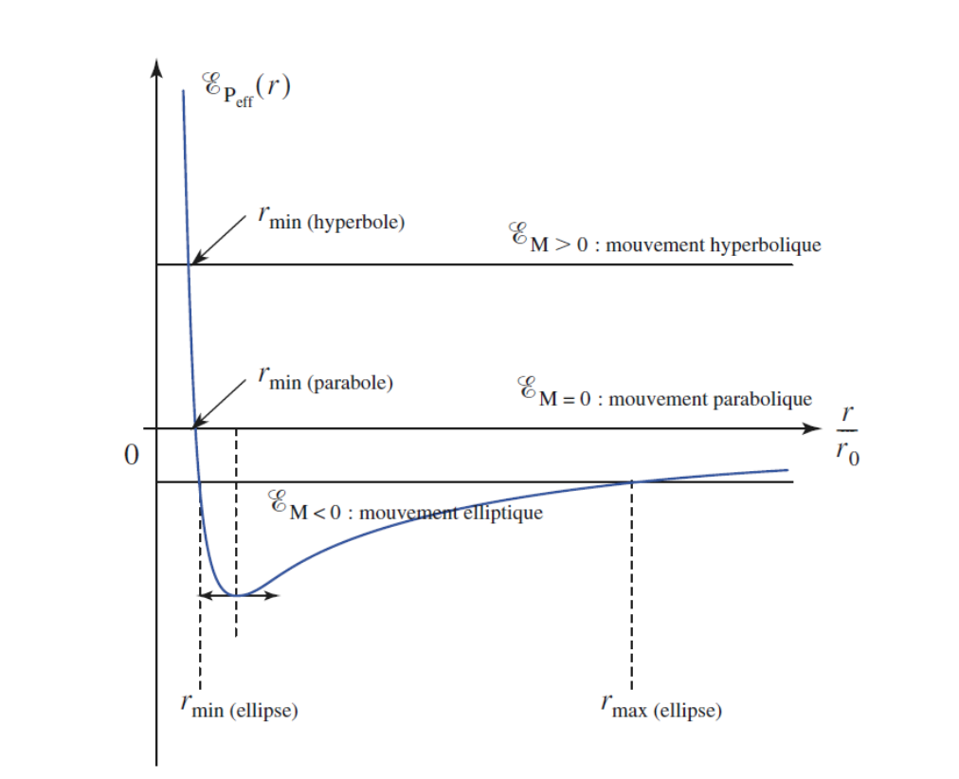
La gravitation
Nature du mouvement – Energie potentielle versus r/r0
(en option)

Slide 6
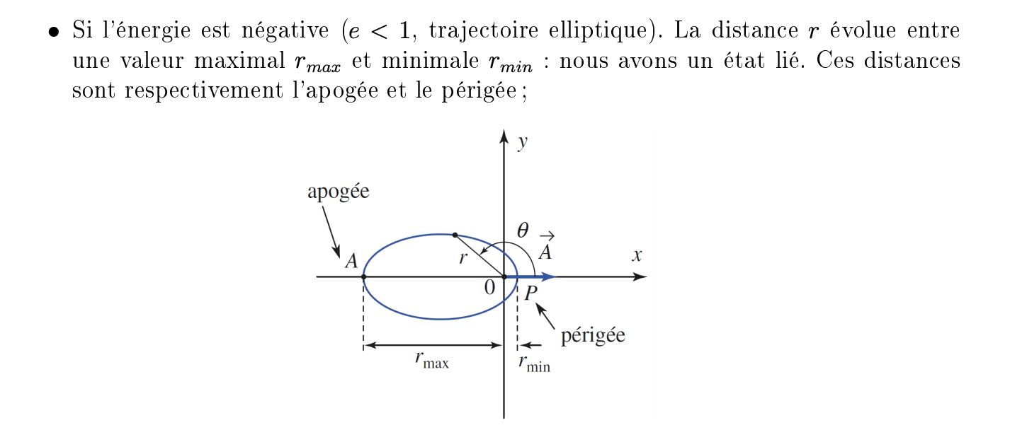
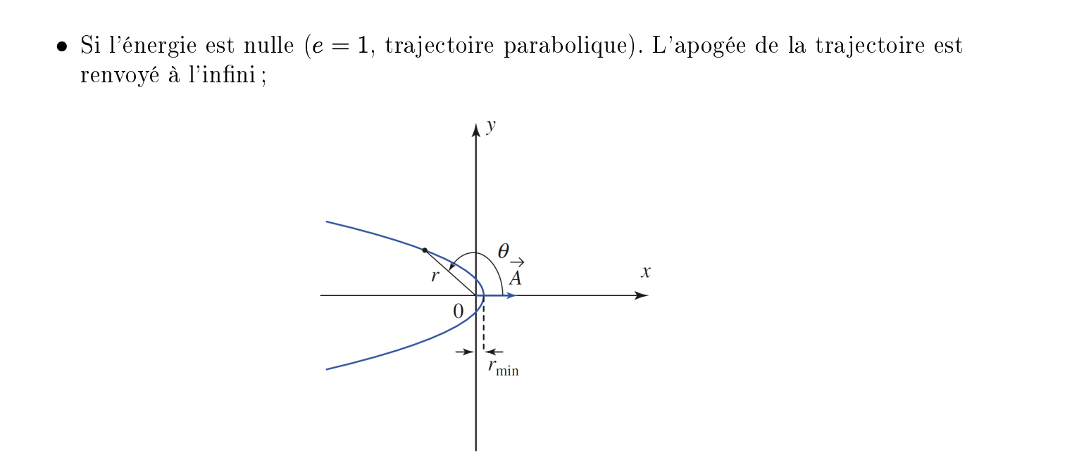
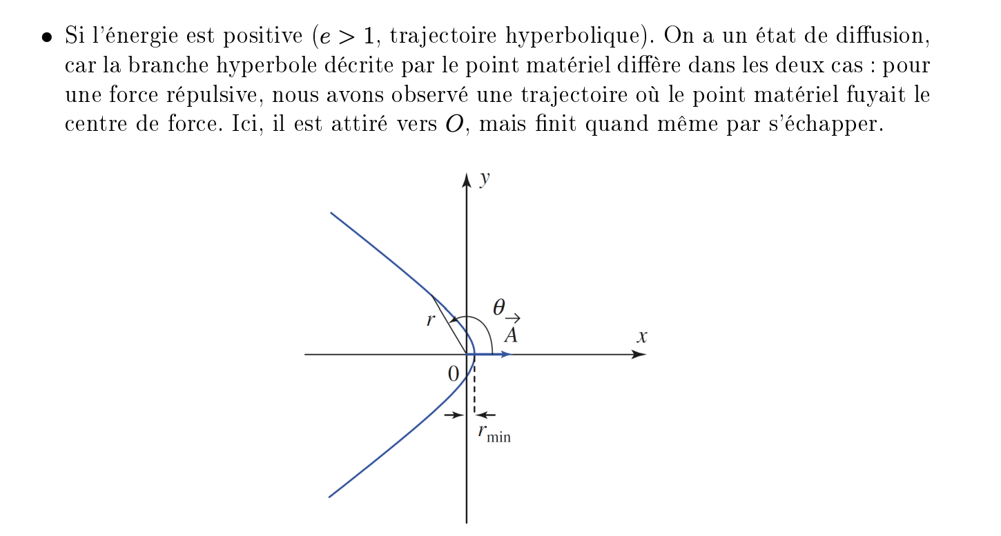
La gravitation

